Slide 1

Комплекс ледовых бассейнов ААНИИ
Конференция POLAR-2023
24 апреля 2023 года
Новые возможности и перспективные исследования
Отдел ледовых качеств судов

Slide 2
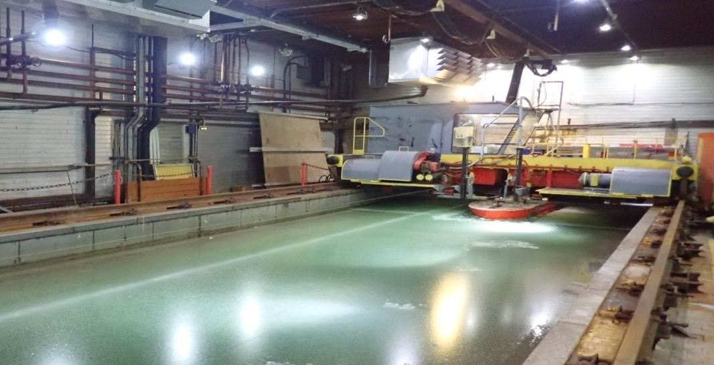

Комплекс ледовых бассейнов ААНИИ
Большой бассейн:
Назначение: проведение модельных испытаний ледоколов, судов ледового плавания, стационарных сооружений.
Размеры: длина – 30 м, ширина – 5 м, глубина 1,8 м.
Температура воздуха до -18⁰С.
Длина испытываемых моделей до 6 метров.
Толщина моделированного льда до 60 мм.

Slide 3
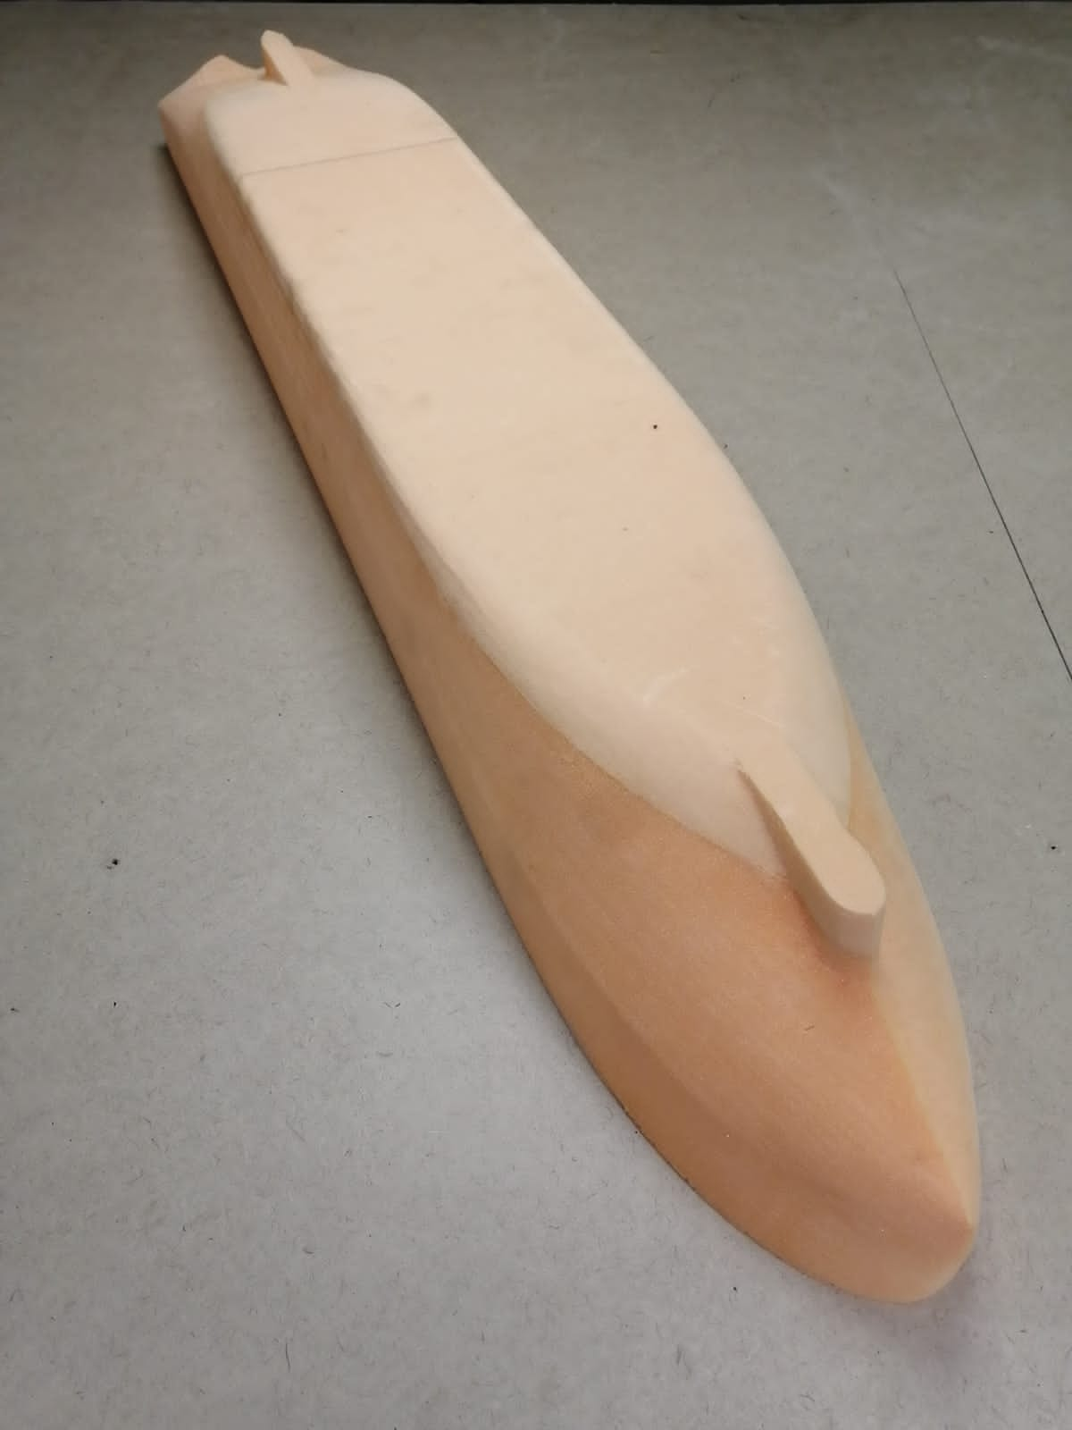
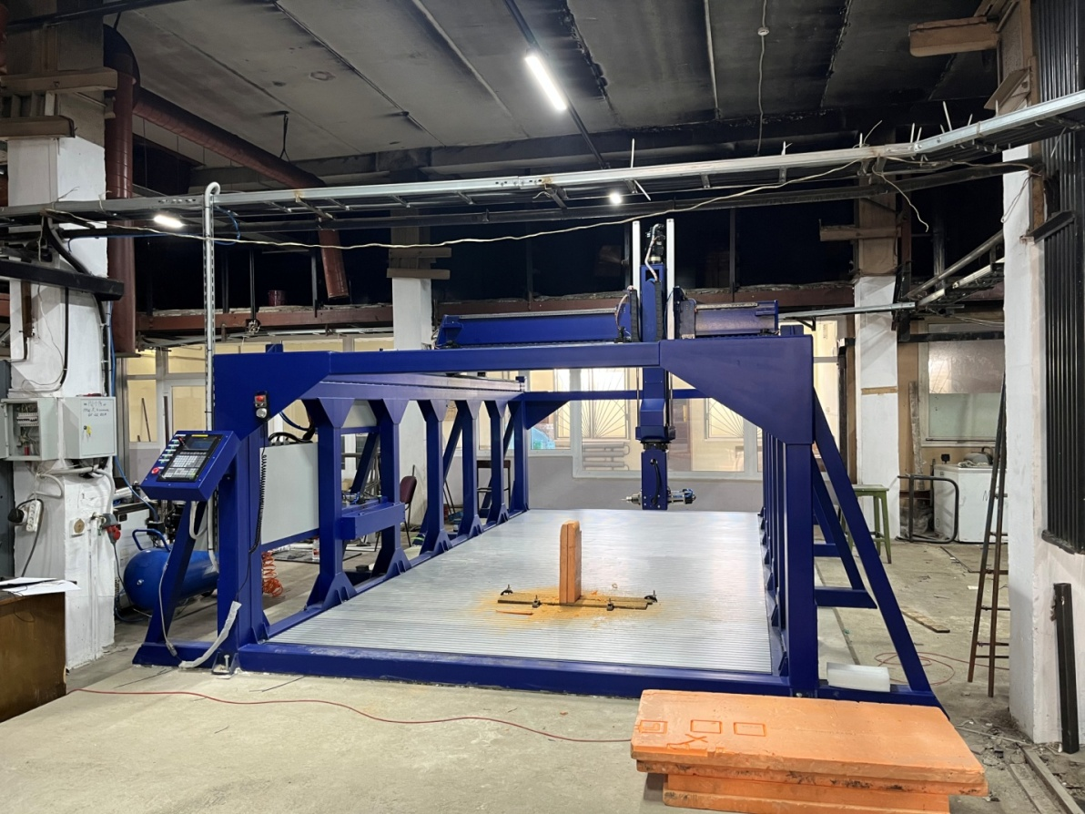
Новые возможности изготовления моделей

Slide 4
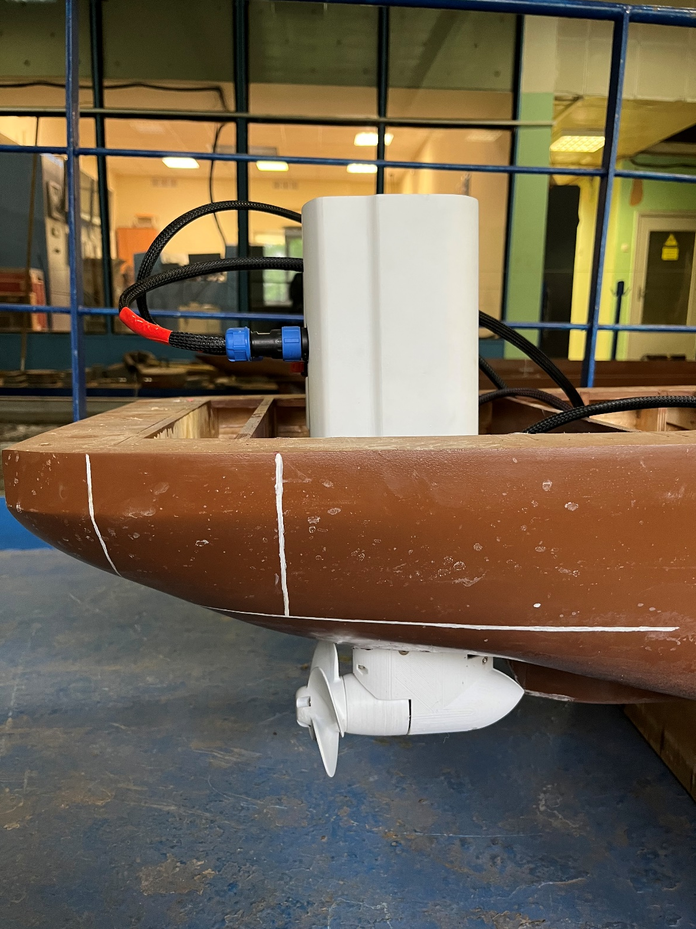
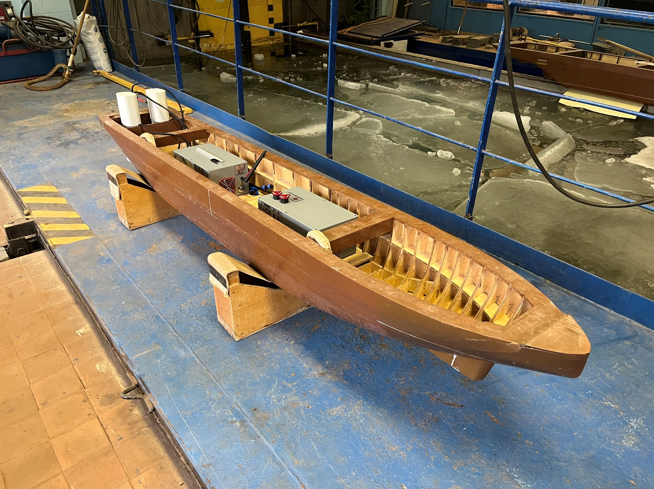
Модельный пропульсивный комплекс

Slide 5
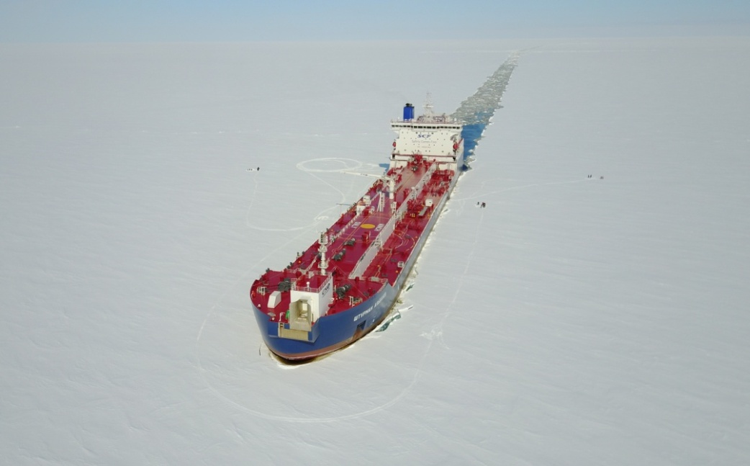
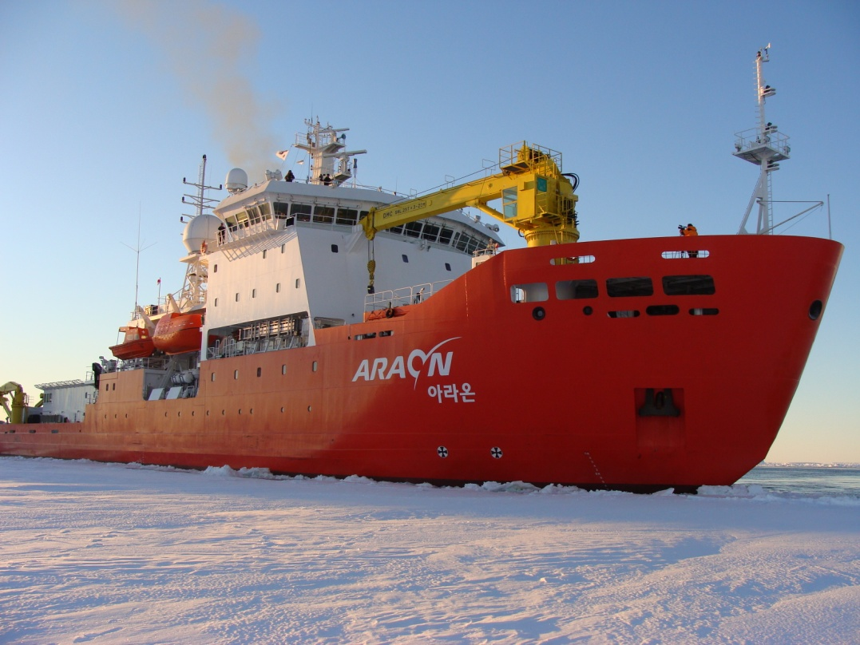
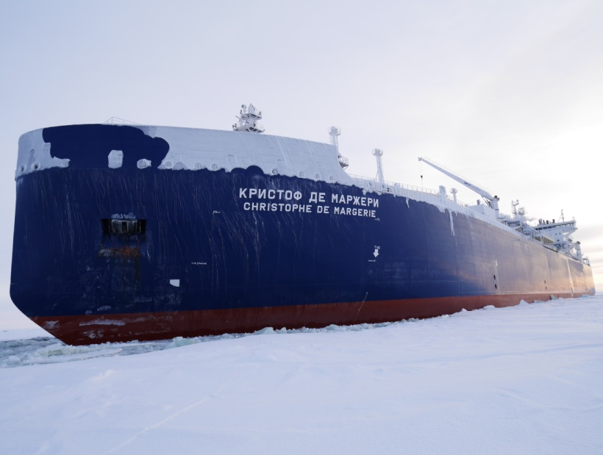
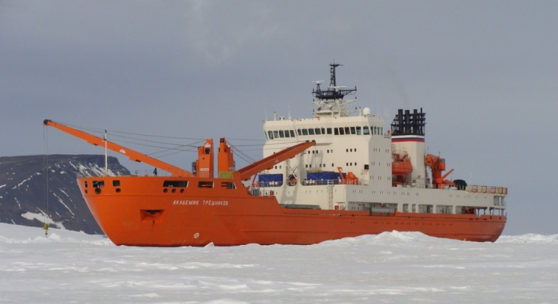
Натурные испытания

Slide 6
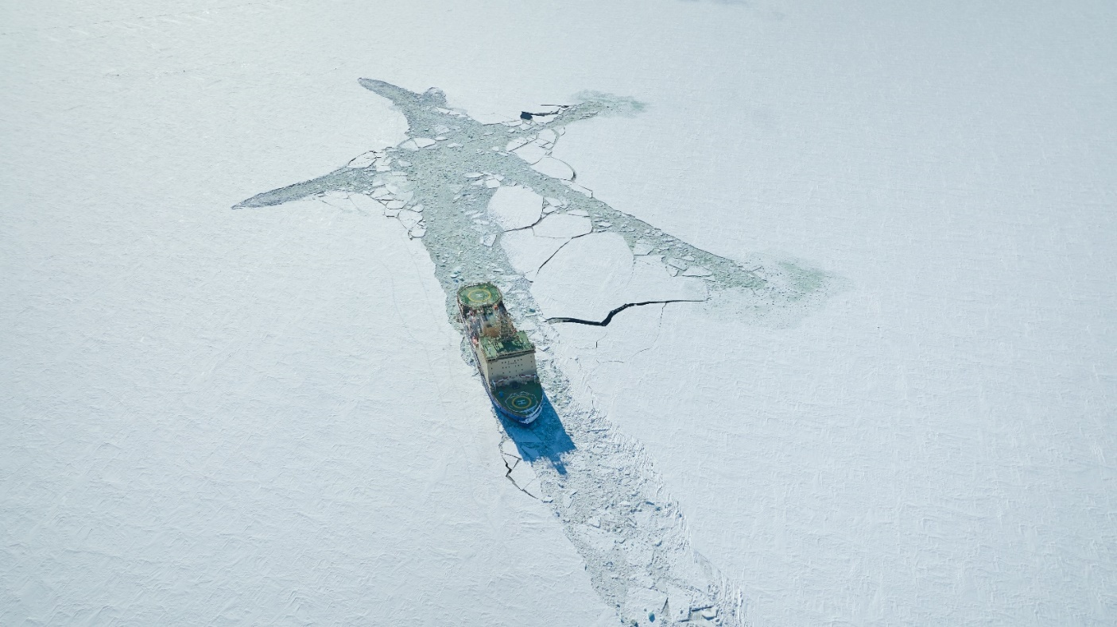
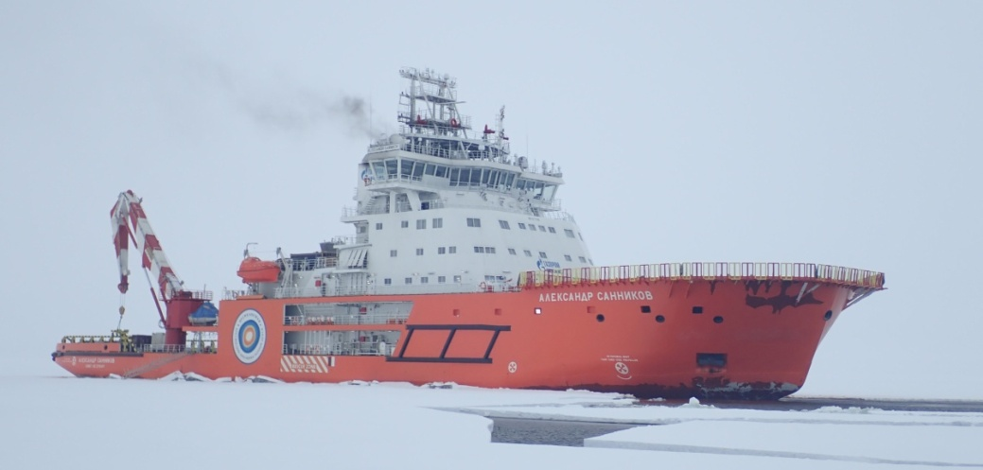
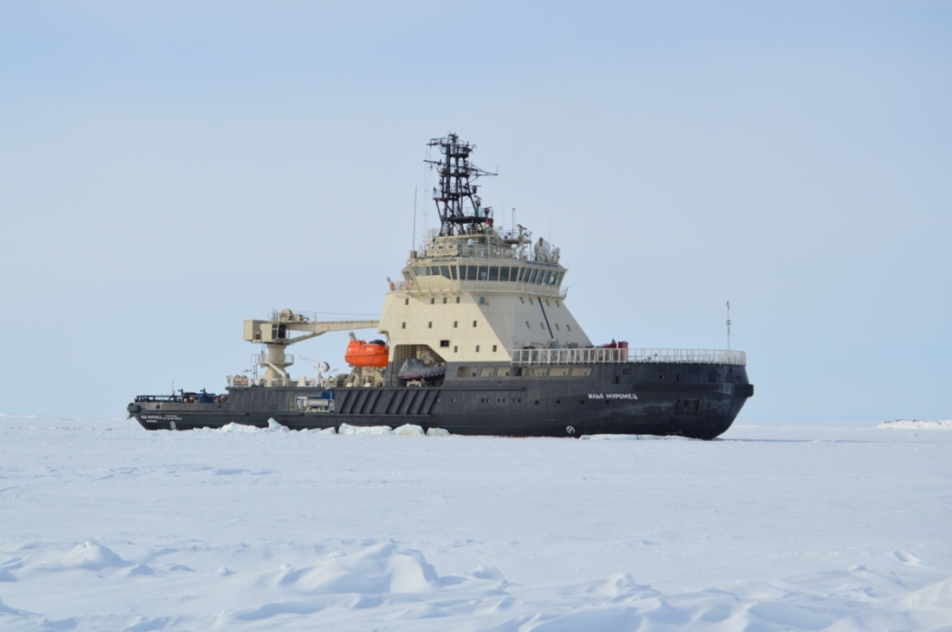
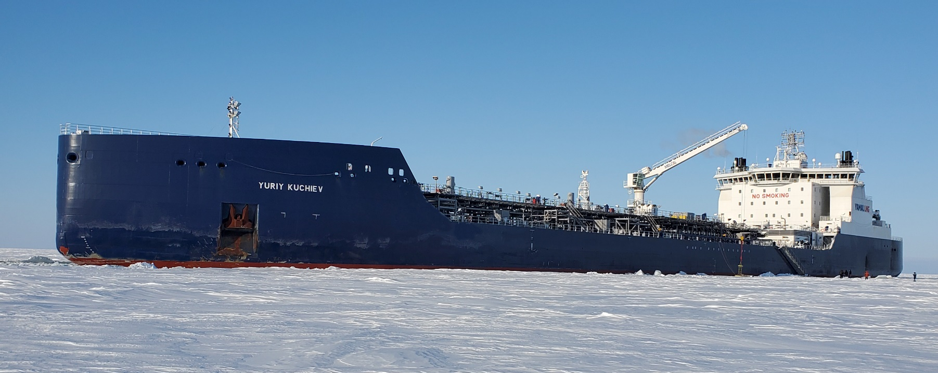
Натурные испытания

Slide 7
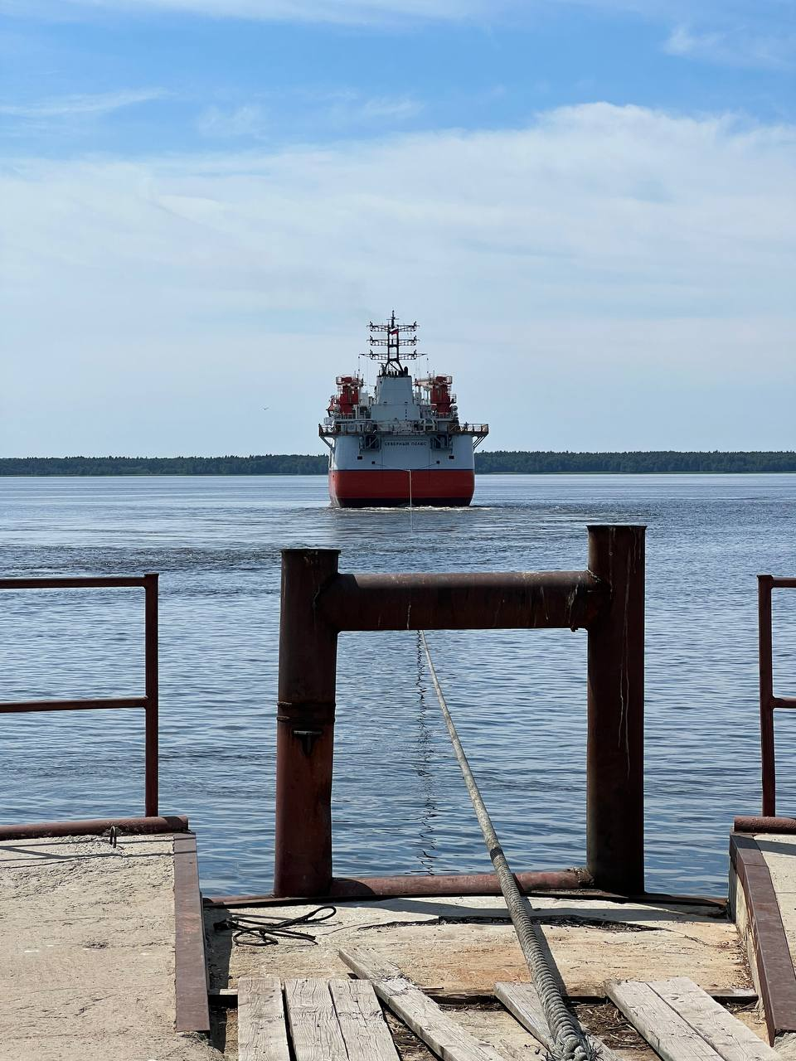
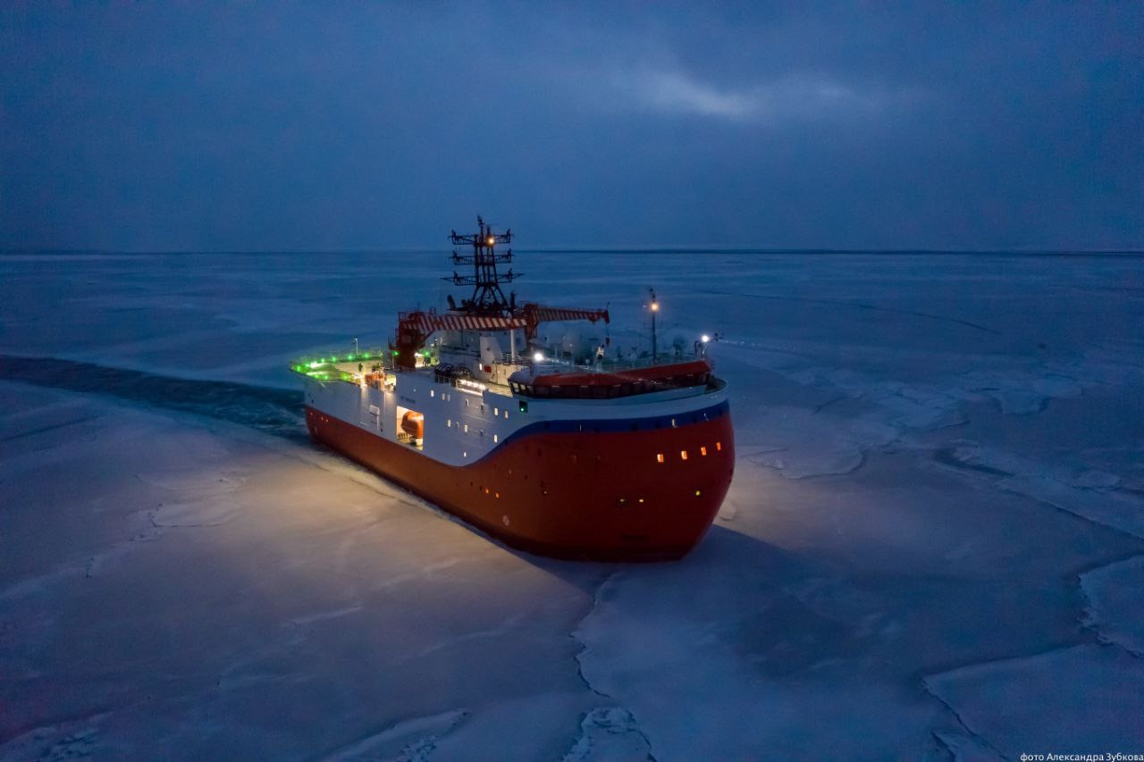

Натурные испытания

Slide 8
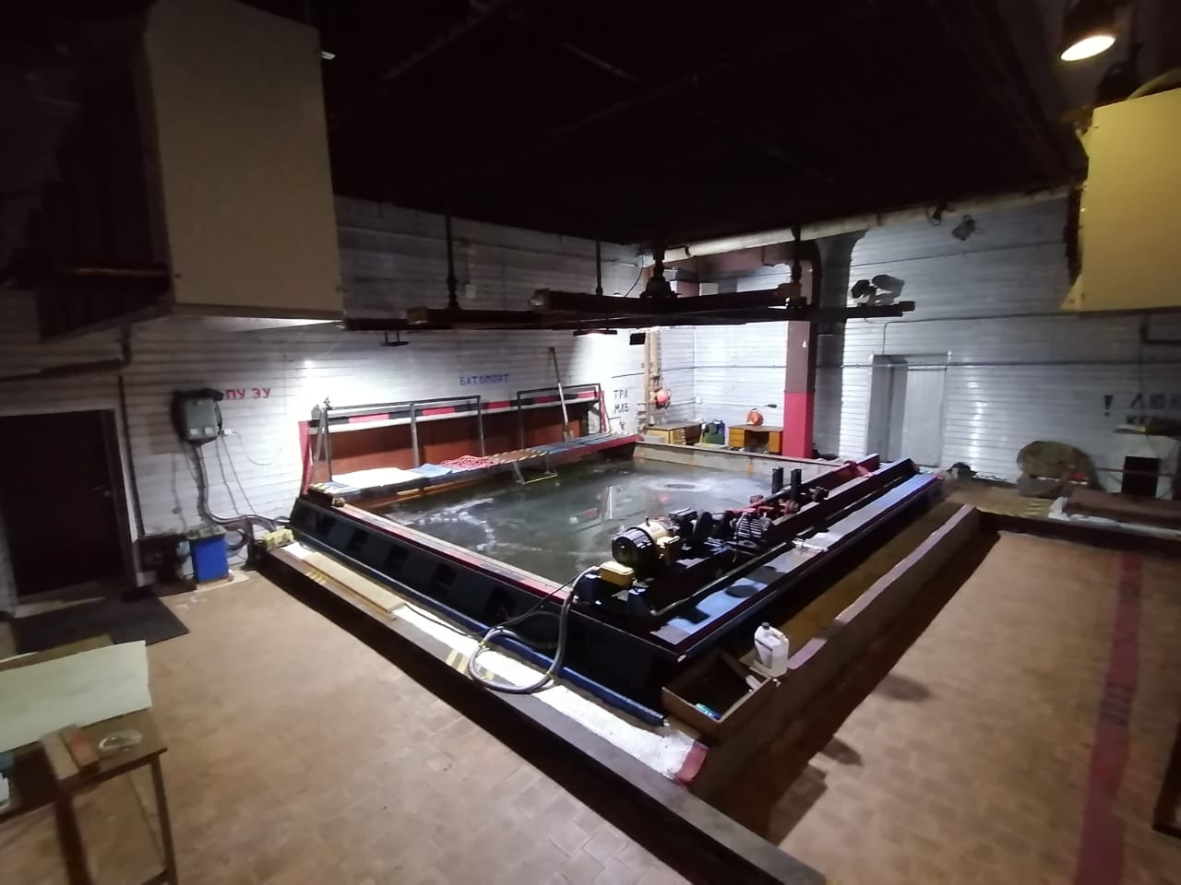
Комплекс ледовых бассейнов ААНИИ
Малый бассейн:
Исследования в области механики и физики льда
Размеры: длина – 5 м, ширина – 5 м, глубина – 2,5 м.
Толщина льда естественного намерзания до 1 метра.
Температура до -30⁰C.

Slide 9
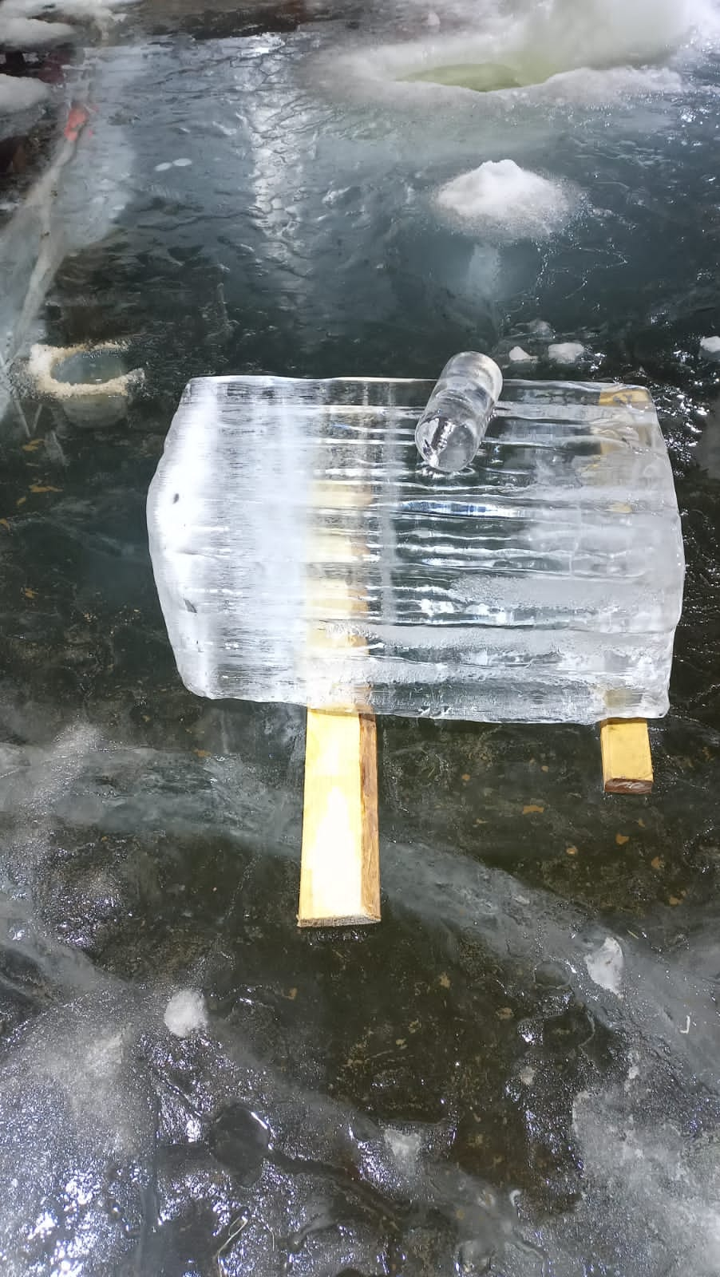
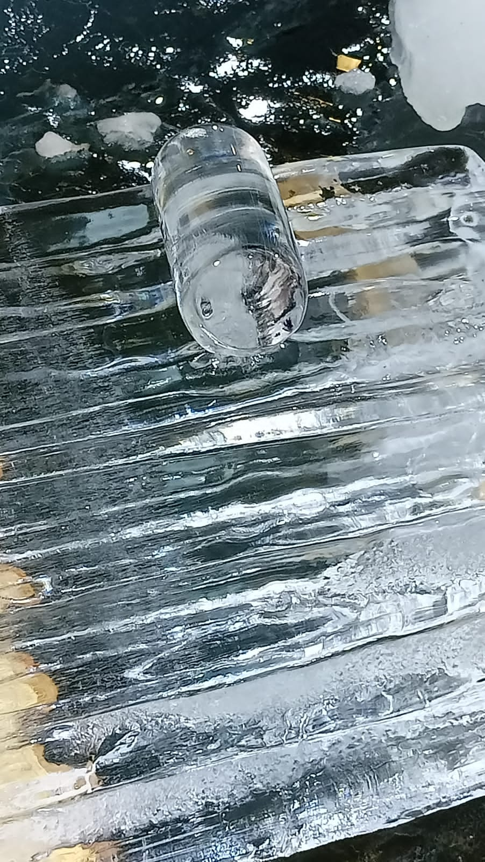
Малый бассейн

Slide 10
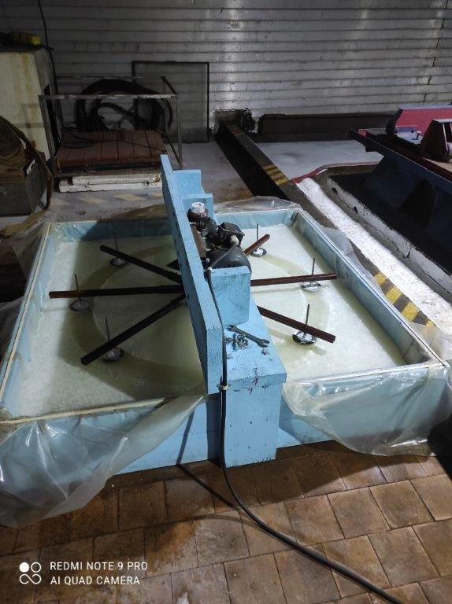
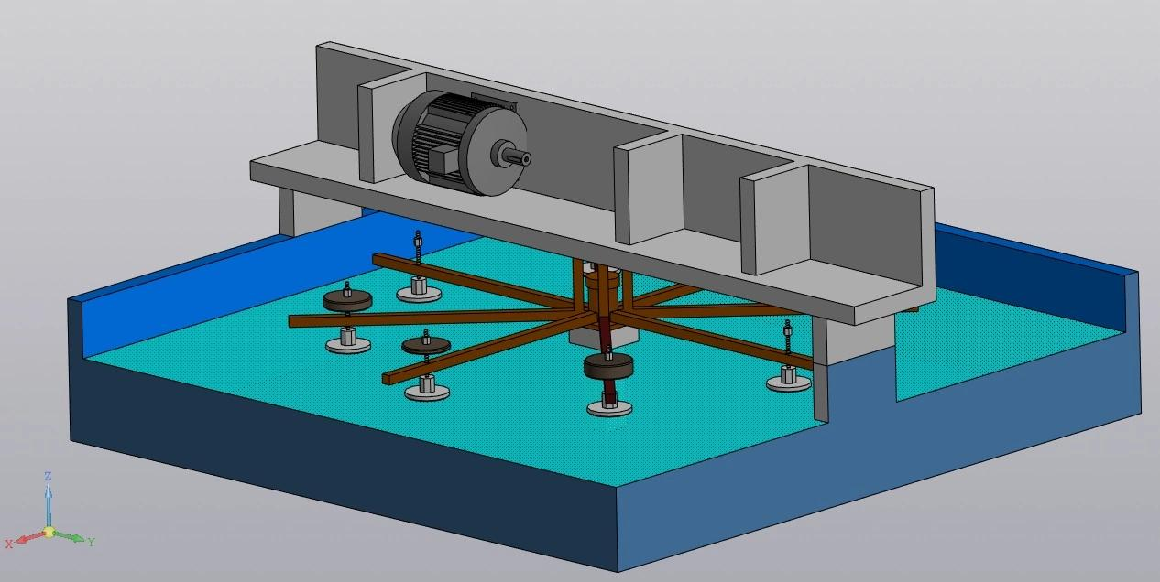
Работы по испытаниям материалов

Slide 11
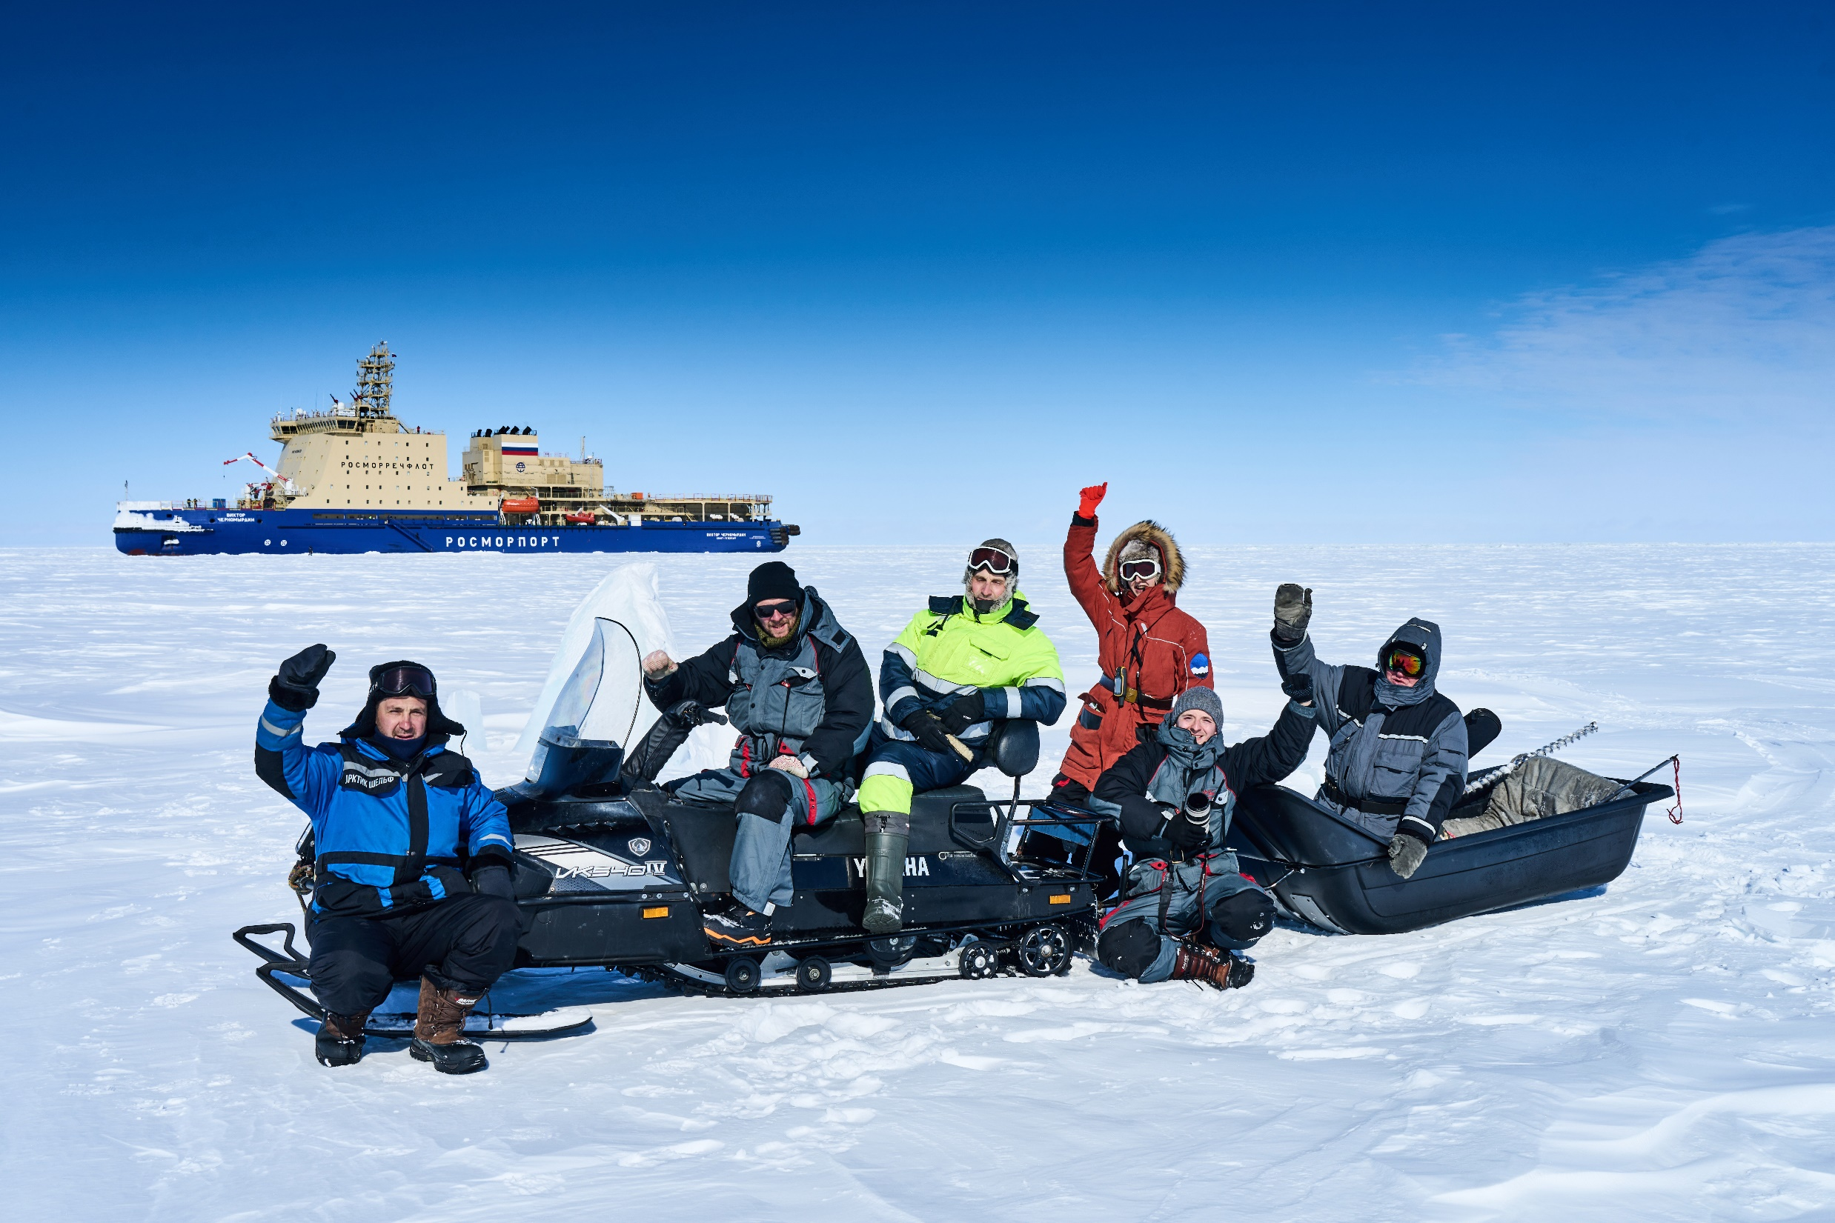
Приглашаем к сотрудничеству!

